Slide 1
微分型线性黏弹性本构
2

Slide 2

2.1 基础元件
常用的粘弹性模型由弹性元件和粘性元件两种基础元件按一定方式组合而成。
弹性元件
粘性元件
控制方程：
控制方程：
弹性元件用弹簧表示，服从胡克定律
粘性元件用粘壶表示，服从牛顿粘性定律
σ
σ
Ε
η
0
ε
0
$$\dot{ε}$$

Slide 3
2.2 Maxwell模型和Kelvin模型
Maxwell模型本构
Kelvin模型本构
由一个弹簧和一个粘壶串联而成
由一个弹簧和一个粘壶并联而成

Slide 4
2.3 三参量标准固体模型
三参量标准固体模型由一个弹簧元件和一个Kelvin模型串联而成。
一维示意图与基本方程
一维本构方程：
各向同性假设
三维本构方程：
其中，

Slide 5
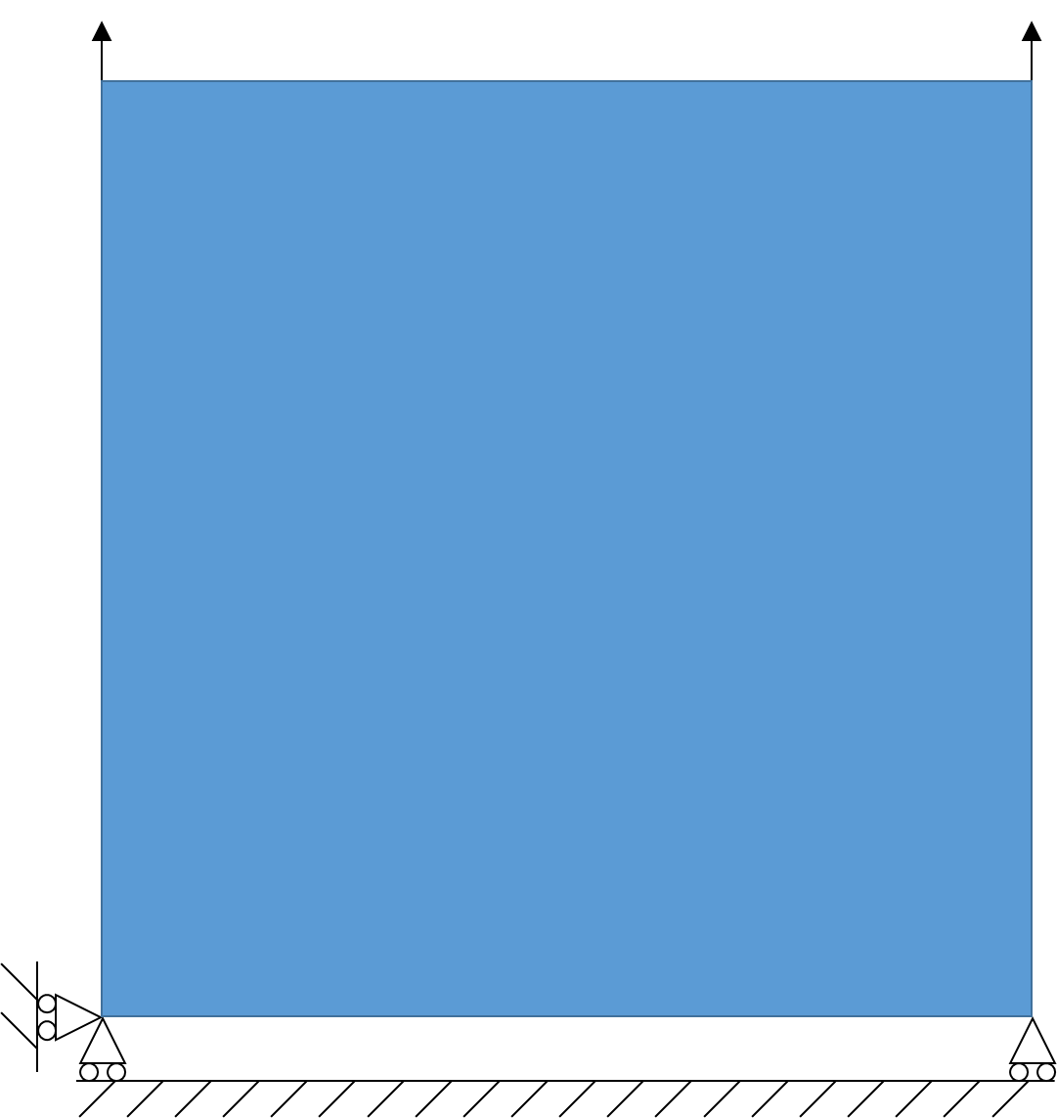
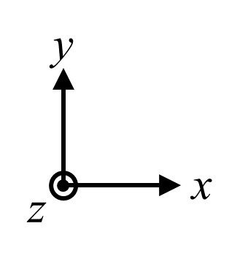
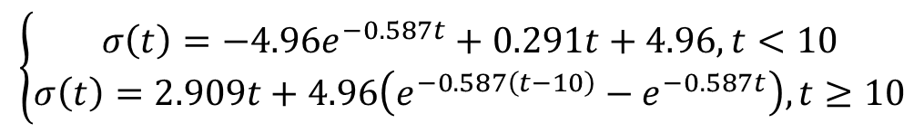
2.3 三参量标准固体模型
恒应变率边界条件下三参量标准固体模型的解析解
材料参数
材料参数
E₁/MPa | E₂/MPa | η/MPa | ν
320 | 32 | 600 | 0.45
$$\left\{\begin{matrix}σ\left(t\right)=−4.96e^{−0.587t}+0.291t+4.96,t<10 \\ σ\left(t\right)=2.909t+4.96\left(e^{−0.587\left(t−10\right)}−e^{−0.587t}\right),t≥10\end{matrix}\right.$$
边界条件
单轴载荷
计算结果
Notes:
偏差是由于真实应力与工程应力带来的

Slide 6
2.4 N阶Maxwell模型
N阶Maxwell模型由N个Maxwell体并联而成，每个Maxwell体的应变相同。
第i个Maxwell体满足
求n阶
矩阵形式
Notes:
这个方程代表第i个Maxwell体承受应力与总应变的关系，我们的最终目的是为了得到整个并联起来的模型总应力与总应变之间的关系。单—单—总

Slide 7
2.4 N阶Maxwell模型
……
n个方程组
A
B
Notes:
应力之和为各个Maxwell体的应力之和，所以其各阶导数也为各个Maxwell体应力的导数之和。因此我们进行一个求和操作，将每个Maxwell体进行求和，因此可以得到如下的方程组，这个形式是总-单-总。

Slide 8
2.4 N阶Maxwell模型
即可得N阶Maxwell模型的本构方程

Slide 9
2.4 N阶Maxwell模型
二阶Maxwell模型，常规微分推导
Notes:
我们可以直接写出二阶Maxwell模型的A和B矩阵，对应红蓝颜色

Slide 10
2.4 N阶Maxwell模型
二阶Maxwell模型，Laplace域推导
Laplace

Slide 11
2.5 二阶广义Maxwell模型
2阶广义Maxwell模型由两个Maxwell体与一个弹簧并联而成。
对其同样进行常规微分推导和Laplace域推导，都可得以下本构：
若E∞为0，即表示弹簧断开，该模型退化为二阶Maxwell模型
Notes:
形式与之前形式类似，未写出推导过程

Slide 12

积分型线性黏弹性本构
3

Slide 13
3.1 积分型本构原理
微分形式与流变模型之间的关系比较明显，因为比较直观，容易接受。而积分形式往往在拟合试验数据上更为方便。
蠕变柔度/松弛模量
线性流变材料的本构方程一般可写作，P,Q是算子符号
松弛模量Y(t)
当作用一个单位阶跃载荷
做拉式变换可得
应变响应为
σ
此时
松弛曲线
所以
0
t
再由拉式反变换可求出松弛模量

Slide 14
3.1 积分型本构原理
记忆积分
对连续变化的
，可看作一系列无限小的阶跃载荷叠加
当应力增加一个增量，且以后保持不变。即
每一次应力增量为
ε
相应的应力等于这一系列应变增量引起的应力之和
Δε
ε₀
τ
t
即松弛型本构，类似地，蠕变型本构可写为
二者是等价的。
已知材料的松弛模量 (蠕变柔度)及应变 (应力)历史，就可以求得应力(应变)的整个变化过程。
Notes:
因此，已知材料的蠕变柔度/松弛模量及应力/应变历史，就可以求得应变/应力d的变化过程

Slide 15
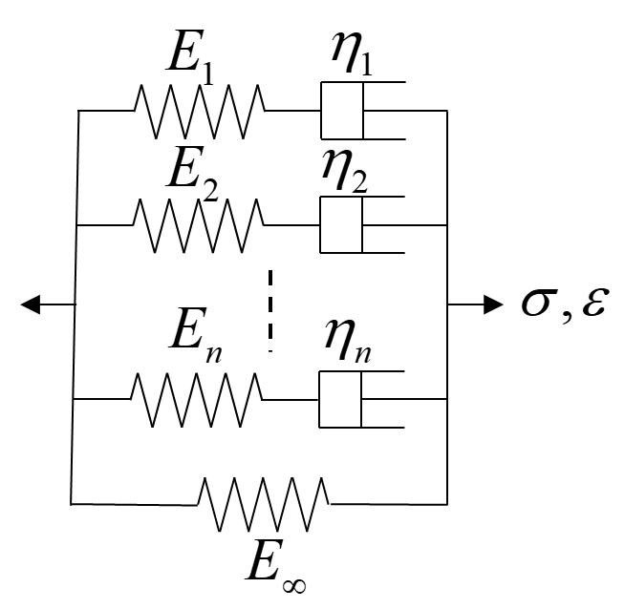
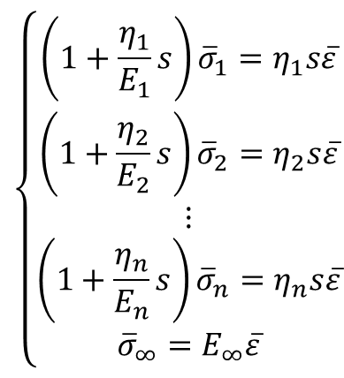
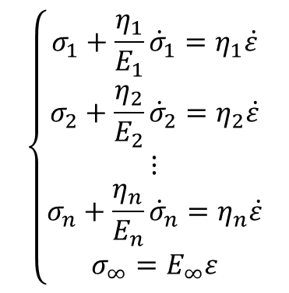
3.2 N阶广义Maxwell模型的积分形式
Laplace变换，在复数域推导松弛模量Y(t)
$$\left\{\begin{matrix}\left(1+\frac{η_{1}}{E_{1}}s\right){\overline{σ}}_{1}=η_{1}s\overline{ε} \\ \left(1+\frac{η_{2}}{E_{2}}s\right){\overline{σ}}_{2}=η_{2}s\overline{ε} \\ ⋮ \\ \left(1+\frac{η_{n}}{E_{n}}s\right){\overline{σ}}_{n}=η_{n}s\overline{ε} \\ {\overline{σ}}_{∞}=E_{∞}\overline{ε}\end{matrix}\right.$$
$$\left\{\begin{matrix}σ_{1}+\frac{η_{1}}{E_{1}}{\dot{σ}}_{1}=η_{1}\dot{ε} \\ σ_{2}+\frac{η_{2}}{E_{2}}{\dot{σ}}_{2}=η_{2}\dot{ε} \\ ⋮ \\ σ_{n}+\frac{η_{n}}{E_{n}}{\dot{σ}}_{n}=η_{n}\dot{ε} \\ σ_{∞}=E_{∞}ε\end{matrix}\right.$$
Laplace
N阶广义Maxwell积分型本构方程
初始载荷的应力响应
后续载荷的影响
注：若初始载荷为零，则红色部分等于0
Notes:
首先求松弛模量Y(t)，代入记忆积分即可得积分型本构。可以看到，若加载一个阶跃载荷，后保持不变，也就是所谓的松弛实验。在加载初期，时间趋于零的时候，该该模型的瞬时弹性模量为所有弹簧元件的模量之和。而当时间趋于无穷，或者说材料稳定之后，其应力基本没有变化，此时的弹性模量即为E无穷，因为从本构中也可以看出，此时所有Maxwell体基本处于趋于零的状态，所有应力由E无穷承担，所以有时也将E无穷叫做长期弹性模量。

Slide 16
3.2 N阶广义Maxwell模型
离散型N阶广义Maxwell本构方程
根据各项同性假设，可得到离散型三维N阶广义Maxwell模型本构：
其中：
Notes:
拉梅常数、体积模量 ，用了两种形式的的刚度矩阵，因为可能粘弹性材料测体积模量可能更容易些

Slide 17
3.3 实验数据拟合
参数优化
目标函数F(x)设为拟合曲线与实验数据之间的方差
取一个特别大的惩罚系数，令：
优化函数：
约束条件：
导入
罚函数：
Python参数优化模组
输出
最优化材料参数
Notes:
无约束最优化算法，最速梯度下降法、牛顿法、共轭梯度法、最小二乘法等

